Slide 1
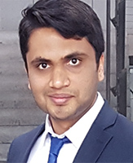
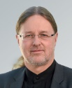
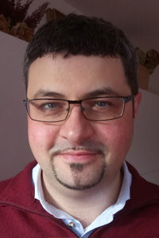
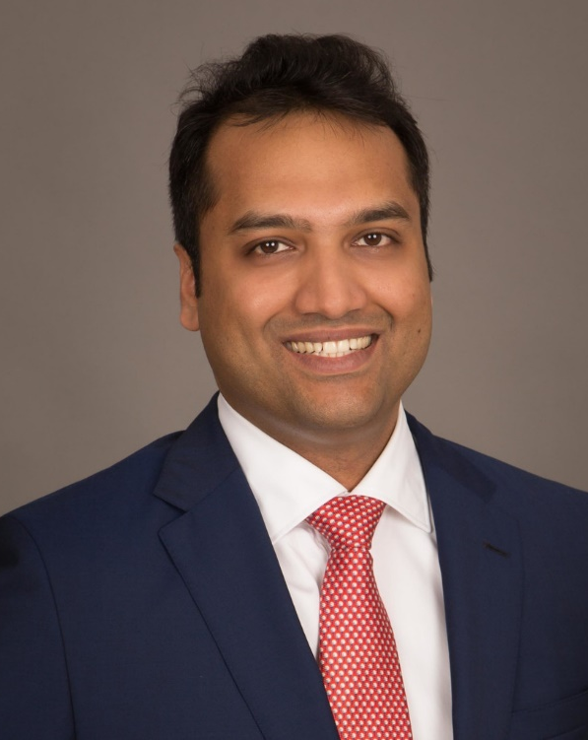

World of Engineering
Vorträge im Wintersemester 2019-20
Chethan Ningaraju
NVIDIA
Introduction to Autonomous Driving
Montag 04.11.2019, 18:00 Uhr
Ort: ZEI 0001, Lichtenbergstraße 4a, Garching
Prof. Dr. Dirk Weuster-Botz
TUM – Lehrstuhl für Bioverfahrenstechnik
Industrial Biotechnology
Montag 18.11.2019, 18:00 Uhr
Ort: ZEI 0001, Lichtenbergstraße 4a, Garching
Dr. Simone Redana
Nokia Bell Labs
New Value Creation by the 5G Systems
Montag 25.11.2016, 18:00 Uhr
Ort: ZEI 0001, Lichtenbergstraße 4a, Garching
Dr. Ing. Shailesh More
Infineon Technologies AG
Integrated circuits, its usage in automotive applications & importance of functional safety in such applications
Montag 02.12.2019, 18:00 Uhr
Ort: ZEI 0001, Lichtenbergstraße 4a, Garching
Prof. Dr. Hermann Rottengruber
Otto-von-Guericke-Universität Magdeburg, Lehrstuhl Energiewandlungssysteme für mobile Anwendungen
Hydrogen as an Automotive Fuel
Montag 13.01.2019, 18:00 Uhr
Ort: ZEI 0001, Lichtenbergstraße 4a, Garching

Slide 2
World of Engineering
externe Vortragsreihen im Wintersemester 2019-20
Ringvorlesung Umwelt
Umweltreferat der AStA
Berichte aus dem Berufsleben – Meet my Company
Fakultät für Mathematik
Ringvorlesung Erneuerbare Energiesysteme in Entwicklungsländern
Fakultät für Elektrotechnik und Informationstechnik
Verkehr aktuell
Ingenieurfakultät für Bau Geo Umwelt
Forum Munich Aerospace
Fakultät für Luftfahrt, Raumfahrt und Geodäsie (Taufkirchen/Ottobrunn)
Weitere Informationen finden Sie unter https://www.mse.tum.de/studierende/world-of-engineering/

